Slide 1
GMIN 317 – Moteur de Jeux Game Engine 2 – Optimisations Université Montpellier 2
Rémi Ronfard
remi.ronfard@inria.fr
https://team.inria.fr/imagine/remi-ronfard/
25 septembre 2015

Slide 2
Le but de cette présentation est de fournir tous les moyens mis à votre disposition afin de produire un moteur de jeu le plus efficace possible.
Il s’agit d’un cours compliqué, avec de nombreuses nouvelles notions.
Des notions que vous ne verrez jamais dans d’autres cours ..

Slide 3
Comment optimiser votre mémoire pour accélérer vos calculs ?
Que faire calculer à votre moteur de jeux ?
Comment sauvegarder les données ?
Comment communiquer entre différents composants
Comment valider son travail ?

Slide 4
La gestion de la mémoire est un crucial pour obtenir un moteur de jeu efficace. Pour cela il faut contrôler différents points:
La quantité d’information produite
Le type de données utilisé
La localisation de la donnée.

Slide 5
Mémoire

Slide 6
Il faut mettre en place plusieurs stratégies:
Allouer des pools mémoires de tailles maitrisé
Eviter l’allocation multiple de petits éléments.
Favoriser la réduction du nombre d’allocation
Mettre en place une gestion efficace de la mémoire
Eviter la fragmentation de l’information
Evaluer les capacités de la mémoire de la machine cible
Surveiller les fuites mémoire

Slide 7
Les opérations d’écriture et lectures en mémoire ont un coup.
Une évolution des architectures (32bits, 64 bits, …)
Evaluer la meilleur solution entre :
Entier
Float
Double
…
Ne pas surconsommer en mémoire
Réutiliser les bits non utile
Réutiliser la mémoire déjà alloué
Virgule fixe vs Virgule flottante
Précision des calculs (options compilateur, choix de la donnée)

Slide 8
La localisation de la donnée est un point critique.
Souvent une structure de données moins adapté à l’humain est plus efficace.
Privilège des structure de données SOA
(Structure Of Array)
Eviter les données structurés en AOS
(Array Of Strcuture)
struct {
uint8_t r, g, b;
} AoS[N];
struct {
uint8_t r[N];
uint8_t g[N];
uint8_t b[N];
} SoA;

Slide 9
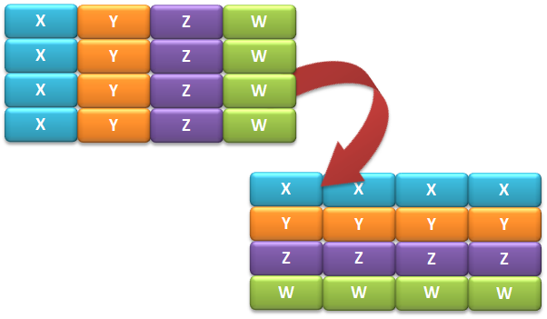
SOA mieux adapté pour utilisé la vectorisation
Des compilateurs qui auto-vectorisent
Un gain de temps de chargement dans le pipelines

Slide 10
Calcul

Slide 11
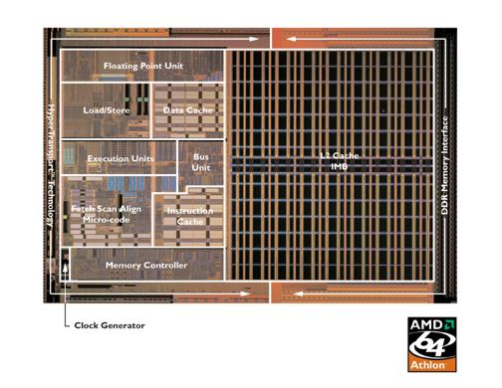
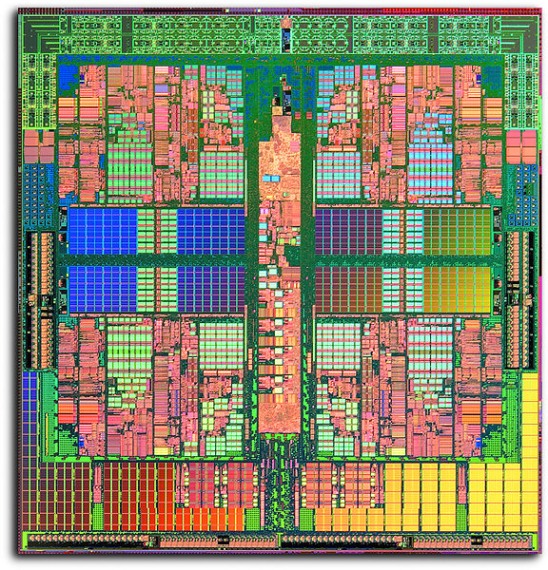
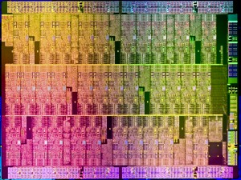
Avant les machines étaient single-core.
Maintenant, les machines sont multi-core.
Demain, elles seront many-core.
Loi de Moore:
“Number of transistors on integrated circuits doubles approximately every two years.“

Slide 12
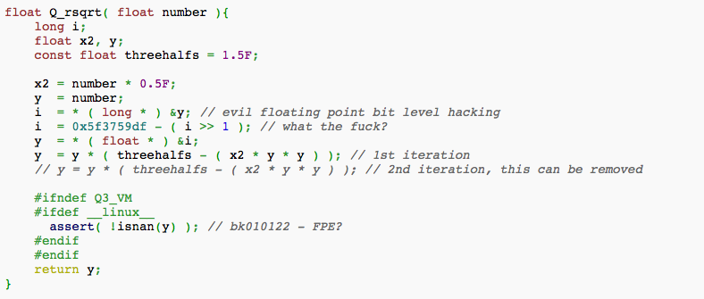
John Carmack

Slide 13
Une nécessité d’utiliser toutes les capacités de calcul
CPU:
Multi-core
Hyperthreading (gain entre 15 et 30%)
SIMD Vecteurs
GPU
CPU many-core
Mais .. Une programmation complexe à mettre en œuvre.
Gabe Newell (2005) :
"If writing in-order code [in terms of difficulty] is a one and writing out-of-order code is a four, then writing multicore code is a 10,"
Différents langage, routines pour accélérer les calculs
Une uniformisation avec OpenCL
API de calcul Open Source

Slide 14
Comment paralléliser, le cas des CPU:
Les vecteurs SIMD
Les différents cœurs

Slide 15
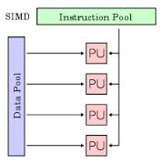
Vecteur SIMD:
Single Instruction Multiple Data
Différents types
SSE -> 4*32 bits
AVX -> 8*32 bits
AVX2 ->16*32 bits
Comment l’intégrer
A la main
Par auto vectorisation (dépend du compilateur)
En utilisant un modèle SPMD

Slide 16
A la main
Dépendant de l’architecture (SSE, AVX, …)
Des opérations intrinscis
Surcharger les opérateurs
Des instructions spécifiques
Rsqrt
SQRT
Ex:
friend float sum(const vec &v) { // Sum vector
__m256 temp = _mm256_permute2f128_ps(v.data,v.data,1);
temp = _mm256_add_ps(temp,v.data);
temp = _mm256_hadd_ps(temp,temp);
temp = _mm256_hadd_ps(temp,temp);
return ((float*)&temp)[0];
}
friend float norm(const vec &v) { // L2 norm squared
__m256 temp = _mm256_mul_ps(v.data,v.data);
__m256 perm = _mm256_permute2f128_ps(temp,temp,1);
temp = _mm256_add_ps(temp,perm);
temp = _mm256_hadd_ps(temp,temp);
temp = _mm256_hadd_ps(temp,temp);
return ((float
friend float sum(const vec &v) { // Sum vector
__m128 temp = _mm_hadd_ps(v.data,v.data);
temp = _mm_hadd_ps(temp,temp);
return ((float*)&temp)[0];
}
friend float norm(const vec &v) { // L2 norm squared
__m128 temp = _mm_mul_ps(v.data,v.data);
temp = _mm_hadd_ps(temp,temp);
temp = _mm_hadd_ps(temp,temp);
return ((float*)&temp)[0];
}

Slide 17
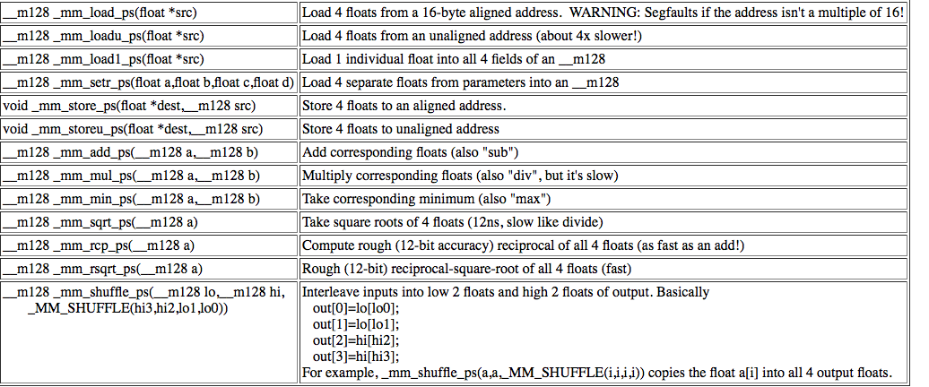

Slide 18
En utilisant les compilateurs
Optimisation spécifiques
Optimise seulement des parties clairement écrites par exemple : éviter l’entrelacement des données
Optimisation à activer lors de la compilation
Par exemple sur GCC:
Gcc –O2 –ftree-vectorize myloop.c
Ou gcc –O3 myloop.c
Avec GCC
Auto vectorisation pour la boucle la plus interne
Elle doit être dénombrable
Avoir des accès indépendant aux données (pas de i-1)
Un accès continu aux données
Possible pour d’autres problématique:
https://gcc.gnu.org/projects/tree-ssa/vectorization.html
Mais … différent avec ICC par exemple
Il existe même des compilateurs spécialisé dans les optimisations
int a[256], b[256], c[256];
foo () {
int i;
for (i=0; i<256; i++){
a[i] = b[i] + c[i];
}
}

Slide 19
SPMD (dans ISPC)
Single Program Multiple Data
ISPC est un compilateur C.
Ce compilateur produit des applications compatible SIMD en programmant de manière séquentiel.
Ce compilateur génère des binaires ou code source compatible SIMD.
Cette méthode est assez proche de la programmation par kernel de OpenCL.
Il est possible d’utiliser les fichiers objets produit par cette outil avec GCC, ICC, …
Supporte différentes architectures: SSE2, SSE4, AVX1, AVX2, Xeon Phi, …

Slide 20
export void simple(uniform float vin[], uniform float vout[],
uniform int count) {
foreach (index = 0 ... count) {
float v = vin[index];
if (v < 3.)
v = v * v;
else
v = sqrt(v);
vout[index] = v;
}
}

Slide 21
Cell -> Cell
Cell self
Cell
Subcell B
Subcell A
Sc A
Sc A
Sc B
Sc B
Sc B
Sc B

Slide 22
#if withoutNR
#define rsqrtNR(v) v= rsqrt(v);
#else
#define rsqrtNR(v) { varying float temp = rsqrt(v); temp *= (temp * temp * (v) - 3.0f) * (-0.5f); v = temp; }
#endif
struct pfalcONstruct
{
unsigned int id;
float SCAL;
float a[3];
int padding[7];
};
struct pfalcONstructPROP
{
float POT[4];
};

Slide 23
export void cellCellWoMutual(uniform pfalcONstruct A[], uniform pfalcONstruct B[], uniform int ni, uniform int nj, uniform float EQ, uniform pfalcONstructPROP ACPN[])
{
foreach (i = 0 ... ni)
{
uniform int id1 = 0;
uniform int j = 0;
varying float m0 = (i < ni) ? A[i].SCAL : 0.0 ;
varying float xi = A[i].a[0];
varying float yi = A[i].a[1];
varying float zi = A[i].a[2];
varying float dRx = xi;
dRx -= B[j].a[0];
varying float dRy = yi;
dRy -= B[j].a[1];
varying float dRz = zi;
dRz -= B[j].a[2];
varying float d1 = EQ;
varying float f0x = 0.0;
d1 += dRx * dRx;
varying float f0y = 0.0;
d1 += dRy * dRy;
varying float f0z = 0.0;
d1 += dRz * dRz;
varying float d0 = d1 ;
varying float p0 = 0.0;
d0 *= d1 * d1;
varying float invDist = ((i != j) ? B[j].SCAL : 0.0);
for(j = 0; j < nj - 1 ; j++)
{
rsqrtNR(d0);
invDist *= m0 * d0;
d0 = invDist * d1;
id1 = B[j].id;
d1 *= d0;
dRx *= invDist;
f0x -= dRx;
dRy *= invDist;
f0y -= dRy;
dRz *= invDist;
f0z -= dRz;
d1 = EQ;
p0 -=d0;
dRx = xi;
dRx -= B[j+1].a[0];
d1 += dRx * dRx;
dRy = yi;
dRy -= B[j+1].a[1];
d1 += dRy * dRy;
dRz = zi;
dRz -= B[j+1].a[2];
d1 += dRz * dRz;
d0 = d1;
d0 *= d1 * d1;
invDist = ((i != j+1) ? B[j+1].SCAL : 0.0);
}
j = nj -1;
d0 = d1 * d1 * d1;
rsqrtNR(d0);
invDist = m0 * ((i != j) ? B[j].SCAL : 0.0) * d0;
d0 = invDist * d1;
d1 *= d0;
dRx *= invDist;
dRy *= invDist;
dRz *= invDist;
p0 -=d0;
f0x -= dRx;
f0y -= dRy;
f0z -= dRz;
id1 = B[j].id;
varying int id2 = A[i].id;
ACPN[id2].POT[0] += (p0);
ACPN[id2].POT[1] += (f0x);
ACPN[id2].POT[2] += (f0y);
ACPN[id2].POT[3] += (f0z);
}
}

Slide 24
export void cellCellWoMutualX2(uniform pfalcONstruct A[], uniform pfalcONstruct B[], uniform int ni, uniform int nj, uniform float EQ, uniform pfalcONstructPROP ACPN[])
{
foreach (i = 0 ... ni)
{
uniform int id1 = 0;
uniform int j = 0;
uniform int j2 = 1;
uniform int id12 = 0;
varying float m0 = (i < ni) ? A[i].SCAL : 0.0 ;
varying float xi = A[i].a[0];
varying float yi = A[i].a[1];
varying float zi = A[i].a[2];
varying float dRx = xi;
dRx -= B[0].a[0];
varying float dRy = yi;
dRy -= B[0].a[1];
varying float dRz = zi;
dRz -= B[0].a[2];
varying float d1 = EQ;
varying float f0x = 0.0;
d1 += dRx * dRx;
varying float f0y = 0.0;
d1 += dRy * dRy;
varying float f0z = 0.0;
d1 += dRz * dRz;
varying float d0 = d1 ;
varying float p0 = 0.0;
d0 *= d1 * d1;
varying float invDist = (i != j) ? B[j].SCAL : 0.0 ;
varying float dRx2 = xi;
dRx2 -= B[j2].a[0];
varying float dRy2 = yi;
dRy2 -= B[j2].a[1];
varying float dRz2 = zi;
dRz2 -= B[j2].a[2];
varying float d12 = EQ;
d12 += dRx2 * dRx2;
d12 += dRy2 * dRy2;
d12 += dRz2 * dRz2;
varying float d02 = d12 ;
d02 *= d12 * d12;
varying float invDist2 = (i != j2) ? B[j2].SCAL : 0.0 ;
for(j = 0; j < nj - 2 ; j=j+2, j2=j2+2)
{
rsqrtNR(d0);
invDist *= m0 * d0;
d0 = invDist * d1;
id1 = B[j].id;
d1 *= d0;
dRx *= invDist;
f0x -= dRx;
dRy *= invDist;
f0y -= dRy;
dRz *= invDist;
f0z -= dRz;
d1 = EQ;
p0 -=d0;
dRx = xi;
dRx -= B[j+2].a[0];
d1 += dRx * dRx;
dRy = yi;
dRy -= B[j+2].a[1];
d1 += dRy * dRy;
dRz = zi;
dRz -= B[j+2].a[2];
d1 += dRz * dRz;
d0 = d1;
d0 *= d1 * d1;
invDist = (i != j+2) ?B[j+2].SCAL : 0.0 ;;
////
rsqrtNR(d02);
invDist2 *= m0 * d02;
d02 = invDist2 * d12;
id12 = B[j2].id;
d12 *= d02;
dRx2 *= invDist2;
f0x -= dRx2;
dRy2 *= invDist2;
f0y -= dRy2;
dRz2 *= invDist2;
f0z -= dRz2;
d12 = EQ;
p0 -=d02;
dRx2 = xi;
dRx2 -= B[j2+2].a[0];
d12 += dRx2 * dRx2;
dRy2 = yi;
dRy2 -= B[j2+2].a[1];
d12 += dRy2 * dRy2;
dRz2 = zi;
dRz2 -= B[j2+2].a[2];
d12 += dRz2 * dRz2;
d02 = d12;
d02 *= d12 * d12;
invDist2 = (i != j2+2) ? B[j2+2].SCAL : 0.0 ;
}
j = nj - 2;
d0 = d1 * d1 * d1;
rsqrtNR(d0);
invDist = m0 * ((i != j) ? B[j].SCAL : 0.0) * d0;
d0 = invDist * d1;
d1 *= d0;
dRx *= invDist;
dRy *= invDist;
dRz *= invDist;
p0 -=d0;
id1 = B[j].id;
f0x -= dRx;
f0y -= dRy;
varying int id2 = A[i].id;
f0z -= dRz;
//
j2 = nj -1;
d02 = d12 * d12 * d12;
rsqrtNR(d02);
invDist2 = m0* ((i != j2) ? B[j2].SCAL : 0.0) * d02;
d02 = invDist2 * d12;
d12 *= d02;
dRx2 *= invDist2;
dRy2 *= invDist2;
dRz2 *= invDist2;
p0 -=d02;
id12 = B[j2].id;
f0x -= dRx2;
f0y -= dRy2;
f0z -= dRz2;
ACPN[id2].POT[0] += (p0);
ACPN[id2].POT[1] += (f0x);
ACPN[id2].POT[2] += (f0y);
ACPN[id2].POT[3] += (f0z);
}
}

Slide 25
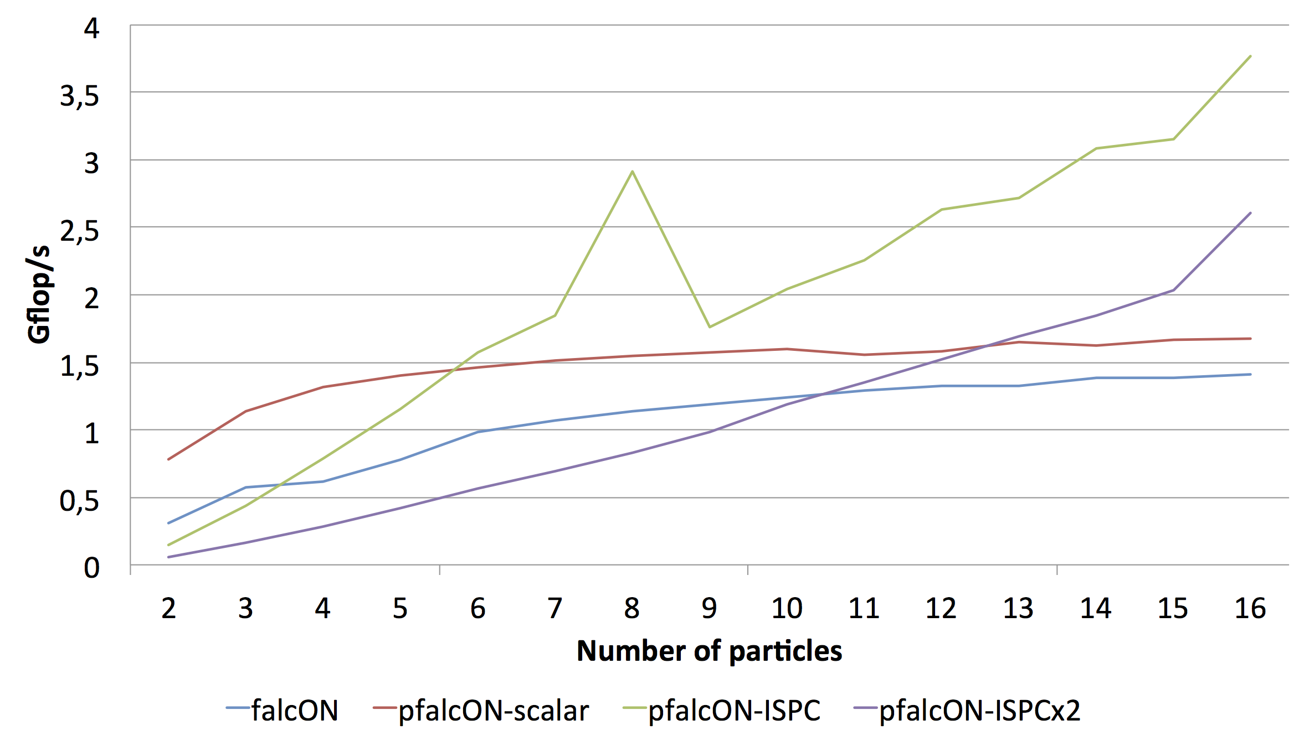

Slide 26
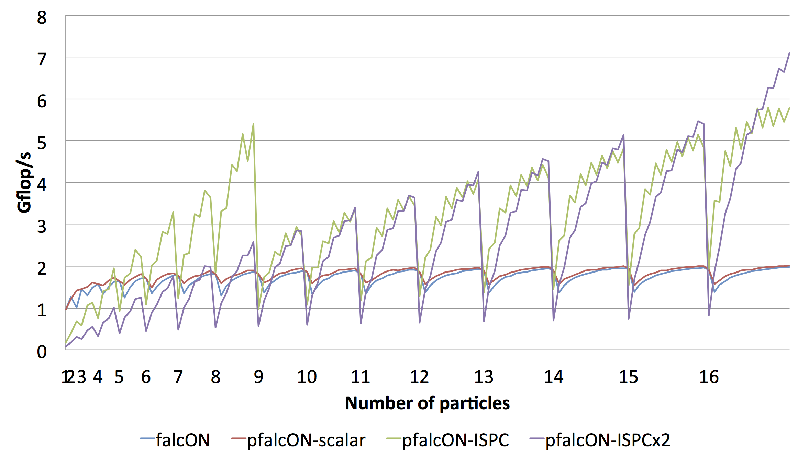

Slide 27
Programmation par thread
Exécution de codes différents
Exécution du même code en parallèle
IA
Phy
Ray
GL
IA
+
Ray
Phy
GL

Slide 28
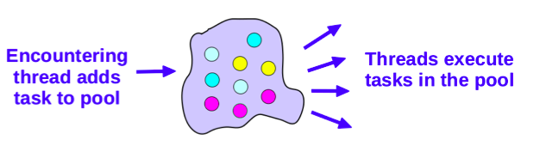
Comment s’y prendre:
Fork/Join
Implémentation bas niveau
Ex: dans le cadre d’activité différents
Cobegin/Coend
Méthode la plus simple
Méthode la plus utilisé
Limité à des boucle non imbriquées
Pas compatible avec la récursion
Modèle par tâche
Efficace pour des boucles non limités
Efficace pour la récursion
tid1 = fork(job1, a1);
job2(a2);
join tid1;
cobegin
job1(a1);
job2(a2);
coend
spawn(job1(a1));
spawn(job2(a2));

Slide 29
Comment programmer en multiprocesseur
OpenMP
Cilck
TBB
…
MPI

Slide 30
Instructions cobegin/coend:
Pour paralléliser une région
#pragma omp parallel …
Différentes clauses
If (expression scalaire)
Num_thread (nombre)
Private (liste de variables)
Firstprivate (liste de variables)
Shared (liste de variables)
Default (liste de variables)

Slide 31
Parallélisme appliqué aux boucles:
#pragma omp for
/* boucle for*/
Une barrière implicite est appliquée à la fin du for
Plusieurs options:
Nowait
Schedule
#pragam omp ordered (éviter els race condition)
#pragam omp criticial (section critique)
..
Plus de détails dans la doc OpenMP

Slide 32
#include <omp.h>
#include <stdio.h>
#include <stdlib.h>
#define CHUNKSIZE 10
#define N 100
int main (int argc, char *argv[])
{
int nthreads, tid, i, chunk;
float a[N], b[N], c[N];
for (i=0; i < N; i++)
a[i] = b[i] = i * 1.0;
chunk = CHUNKSIZE;
#pragma omp parallel shared(a,b,c,nthreads,chunk) private(i,tid)
{
tid = omp_get_thread_num();
if (tid == 0)
{
nthreads = omp_get_num_threads();
printf("Number of threads = %d\n", nthreads);
}
printf("Thread %d starting...\n",tid);
#pragma omp for schedule(dynamic,chunk)
for (i=0; i<N; i++)
{
c[i] = a[i] + b[i];
printf("Thread %d: c[%d]= %f\n",tid,i,c[i]);
}
}
}

Slide 33
Le parallélisme par tâches, pour:
le parallélisme non défini
Les récursions
Adopter un modèle consommateur
Une tâche est :
Une unité de travail
Dont l’exécution peut démarrer immédiatement, mais elle peut également être différé
Composé de :
Code d’exécution
Environnement de données
Les taches sont exécutées par un thread d’une équipe
Une tâche peut être attaché à un thread
Par défaut, elle ne l’est pas

Slide 34
En OpenMP:
#pragma omp task [clause]
Exemples de clauses:
If (expression scalaire)
Untied
Private (liste de variables)
Firstprivate (liste de variables)
Shared (liste de variables)
Default (liste de variables)

Slide 35
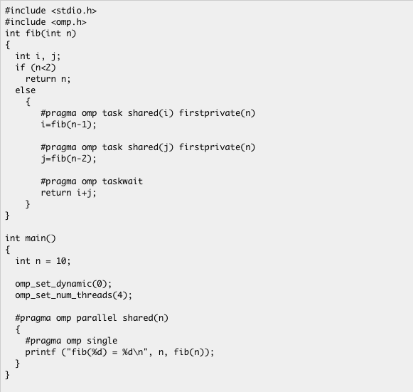

Slide 36
Appliqué à pfalcON

Slide 37
Mesure de l’énergie sur un algorithme en N²

Slide 38
Comment gérer les problèmes de synchronisation
Lock
Opérations atomiques
Pour plus de détails je vous conseille de lire la documentation OpenMP
Mais également de tester les autres librairies…

Slide 39
Stockage

Slide 40
Gestion des IO disque
L’écriture sur le disque a un coup non négligeable.
Réserver cette étape pour les sauvegarde massive
Pour le faire en temps réel, réaliser l’écriture par un thread (pas le thread principal)
Structurer au mieux les données écrites
Préférer la sauvegarde binaire
Mettre en place un outil de gestion de ressource
Il est strictement interdit d’utiliser les adresse absolue !

Slide 41
La sérialisation des données
Méthode de stockage des objets
Principalement utilisé pour
le chargement
La sauvegarde des états
Les préférences
Mais C++ n’offre pas de méthode de sérialisation
Soit développer ces méthodes
Soit utiliser des méthodes existantes

Slide 42
Un outil de sérialisation doit contenir:
Une méthode de sauvegarde des instances
Une méthode de sélection de données
Plusieurs sauvegarde par exemple
Supporter la sauvegarder sous différents formats
Release (binaire) vs Debug (verbose)
Chargement de différents média
Contrôler la taille de la sauvegarde

Slide 43
Réseau

Slide 44
Pourquoi communiquer entre clients ?
Permettre un mode multi-joueurs
Permettre un mode massivement multi-joueurs
Envoie des informations du master vers le client
Communication entre les classes de deux applications

Slide 45
Pour rappel:
Le réseau est orienté paquets
Un paquet est un petit ensemble d’information
Le chemin réseau n’est pas toujours le même
Les paquets n’arrivent pas toujours dans leur ordre initial
De nombreuses méthodes de communications
Mais traditionnellement:
TCP
UDP

Slide 46
Plusieurs méthodes de communications
Client Server
P2P
Besoin de définir un protocole de communications entre les nœuds
Prévoir des stratégies de validation
Prévoir des méthodes de sécurité
Les données doivent être légères
Adopter une stratégie de load balancing pour les MMO
Modèles de calculs identique entre les clients
Serveur possède souvent de meilleur capacité
Possibilité de distribué les calculs sur des grappes de servers

Slide 47
Validation

Slide 48
Il est temps d’apprendre à Debugger vos applications de manière efficace
Utiliser des outils de profiling
Ex: valgrind, gdb
Mettre en place des routines de tests
Mettre en place un mode debug et release
Détecter au plus tôt les erreurs
Adopter un modèle de programmation MVC

Slide 49
#include <iostream>
using namespace std;
int divint(int, int);
int main() {
int x = 5, y = 2;
cout << divint(x, y);
x =3; y = 0;
cout << divint(x, y);
return 0;
}
int divint(int a, int b)
{
return a / b;
}
g++ -g crash.cc -o crash
Lors de l’éexecution:
Floating point exception (core dumped)

Slide 50
gdb crash
# Gdb prints summary information and then the (gdb) prompt
(gdb) r
Program received signal SIGFPE, Arithmetic exception.
0x08048681 in divint(int, int) (a=3, b=0) at crash.cc:21
21 return a / b;
# 'r' runs the program inside the debugger
# In this case the program crashed and gdb prints out some
# relevant information. In particular, it crashed trying
# to execute line 21 of crash.cc. The function parameters
# 'a' and 'b' had values 3 and 0 respectively.
(gdb) l
# l is short for 'list'. Useful for seeing the context of
# the crash, lists code lines near around 21 of crash.cc
(gdb) where
#0 0x08048681 in divint(int, int) (a=3, b=0) at crash.cc:21
#1 0x08048654 in main () at crash.cc:13
# Equivalent to 'bt' or backtrace. Produces what is known
# as a 'stack trace'. Read this as follows: The crash occurred
# in the function divint at line 21 of crash.cc. This, in turn,
# was called from the function main at line 13 of crash.cc
(gdb) up
# Move from the default level '0' of the stack trace up one level
# to level 1.
(gdb) list
# list now lists the code lines near line 13 of crash.cc
(gdb) p x
# print the value of the local (to main) variable x

Slide 51
Il vous faudra mettre en place des tests unitaires:
Procédure permettant de vérifier le bon fonctionnement d’une partie du code
Des api pour vous aider …
cppTest
Qt
Par ex: QtTest
void TestQString::toUpper()
{
QString str = "Hello";
QCOMPARE(str.toUpper(), QString("HELLO"));
}

Slide 52
Avant le TP ..

Slide 53
Une source d’inspiration pour vous
Des exemples de Game Engine:
Unity 3D (cf le cours de ce matin)
Ogre3D
XNA
Unreal engine
Quake Engine
Cry engine

Slide 54

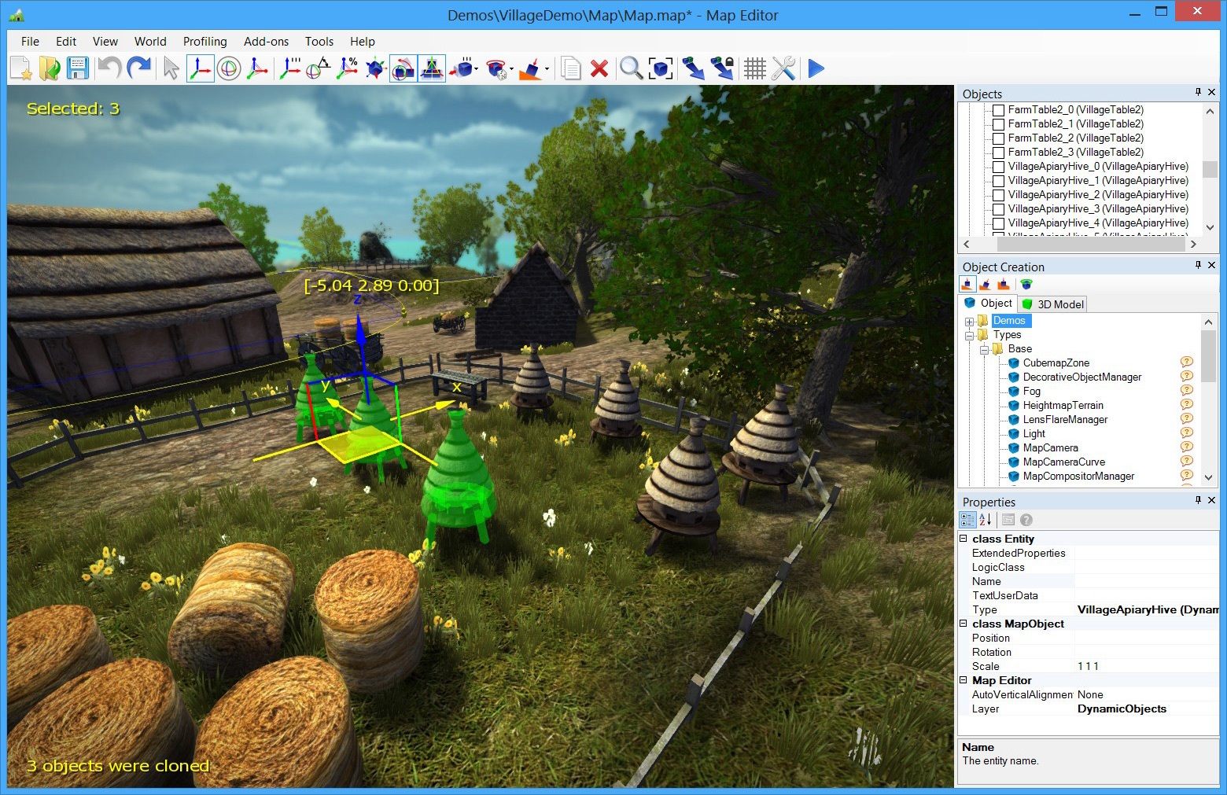
Ogre 3D
OO interface en C++
Un Framework extensible
Un moteur haute performance
Multi plateforme
D3D et OpenGL
Contient:
Un gestionnaire de scène
Un gestionnaire de ressources
Un gestionnaire d’animation
Un gestionnaire de rendu
Des extensions

Slide 55
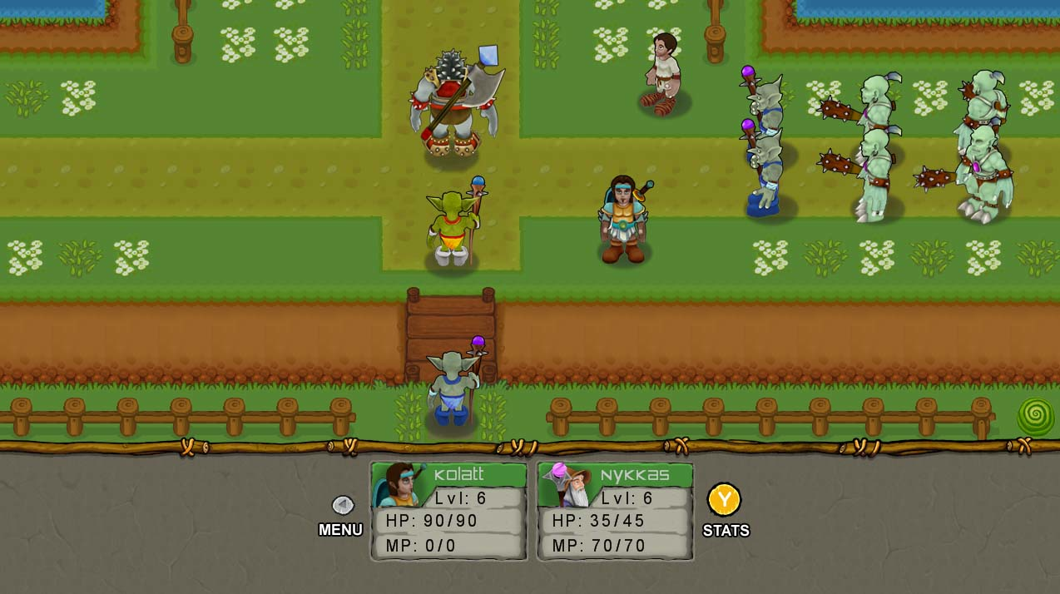

XNA
Moteur de jeu en C#
Support de DirectX
Windows, Xbox
Contient:
Les classes de bases pour un jeu
Un gestionnaire audio
Des fonction graphiques 2D 3D
La gestion de devices (manette xbox, clavier)
Gestionnaire de ressources
Gestionnaire de scène

Slide 56


Unreal engine
Des outils :
UnrealEd, l'éditeur de jeu de Unreal Engine 3 ;
Unreal Kismet, éditeur de scripts (en Flowgraph) ;
Unreal PhAT, éditeur pour la physique dans le jeu (collisions, ragdolls etc) ;
Unreal Matinee, éditeur de cinématiques ;
Unreal Swarm, pour la distribution de calculs ;
L'éditeur SpeedTree, pour créer arbres, feuilles, herbes etc ;
FaceFX, pour l'animation des visages.

Slide 57
Et ….
Maintenant …
Vous pouvez réaliser votre dernier commit pour le TP précédent.

Slide 58
TP

